Slide 1
Reconnaissance d’expressions faciales
Classification de 7 expressions avec un réseau de neurones convolutif (CNN)

Slide 2





















Le dataset FER2013
angry
disgust
fear
happy
Dataset open-source développé en 2013 par Pierre-Luc Carrier et Aaron Courville
Images de 48x48 de visages en niveaux de gris réparties en 7 classes
neutral
sad
surprise
Choix cohérent avec le sujet du projet :
- Images très petites : entraînement rapide
- Dataset très utilisé : possibilité de comparaison des résultats

Slide 3
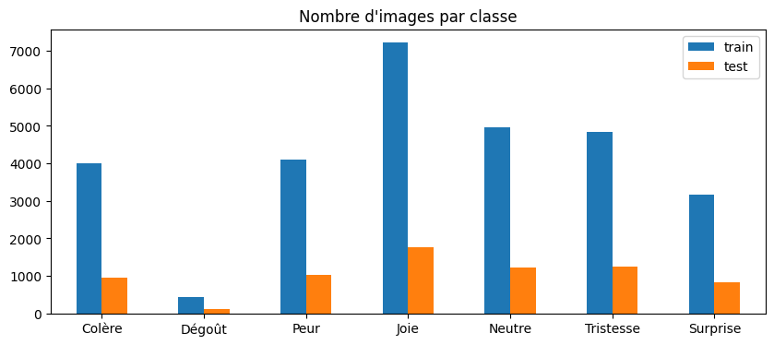
Données du dataset
angry
disgust
fear
happy
35 887 images au total : 28 709 images d'entraînement (train), 7178 de validation/test
Le nombre d'images par classe n'est pas équilibré, la classe joie représente 25% du dataset
Dataset open-source développé en 2013 par Pierre-Luc Carrier et Aaron Courville
Images de 48x48 de visages en niveaux de gris réparties en 7 classes
neutral
sad
surprise
Choix cohérent avec le sujet du projet :
- Images très petites : entraînement rapide
- Dataset très utilisé : possibilité de comparaison des résultats

Slide 4
Découpage du dataset
Encodage one-hot
1
Le label 3 (joie) devient [0, 0, 0, 1, 0, 0, 0], cela permet d'avoir une sortie softmax à 7 neurones
Découpage
2
On divise le dossier train : 85% des images serviront à l'entraînement et 15% à la validation
Dossier train
Dossier test : utilisé une fois à la fin
Entraînement:85%
Valitation:15%

Slide 5
Modèle de référence : un MLP
Entrée
Flatten
Dense 256
Dense 128
Dense 7
Image 48*48
48*48 -> 2304
Fonction ReLU
Fonction ReLU
Softmax
La couche Flatten transforme l'image 48*48 d'entrée en un vecteur de 2304 valeurs
La fonction d'activation ReLU garde uniquement les valeurs positives afin de créer de la complexité dans le modèle
Avoir des couches de plus en plus petites permet de cibler différents détails de l'image
La fonction softmax donne une sortie à 7 probabilités pour les 7 classes du dataset
623 879 paramètres

Slide 6
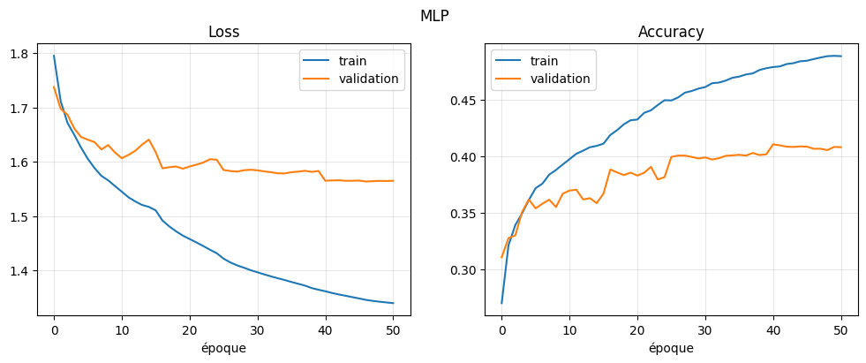
Dense 256
Modèle de référence : un MLP
Fonction ReLU
Entrée
Flatten
Dense 128
Dense 7
Image 48*48
48*48 -> 2304
Fonction ReLU
Softmax
Résultat du MLP : 41,0 % d’accuracy en validation (macro-F1 : 32,4 %)
La fonction softmax donne une sortie à 7 probabilités pour les 7 classes du dataset
Limite : le Flatten fait perdre la position des pixels → le CNN garde cette information.
La couche Flatten transforme l'image 48*48 d'entrée en un vecteur de 2304 valeurs
Avoir des couches de plus en plus petites permet de cibler différents détails de l'image
La fonction d'activation ReLU garde uniquement les valeurs positives afin de créer de la complexité dans le modèle

Slide 7
Construction du CNN
Feature Extractor
1
Bloc 1 : Convolution 3x3 (32 filtres) + ReLU -> Conv 3x3 (32) + ReLU -> MaxPool 2x2 -> 24x24x32
Bloc 2 : Conv 3x3 (64) + ReLU -> Conv 3x3 (64) + ReLU -> MaxPool 2x2 -> 12x12x64
Bloc 3 : Conv 3x3 (128) + ReLU -> Conv 3x3 (128) + ReLU -> MaxPool 2x2 -> 6x6x128
Têtes de classification
2
Flatten (4608)
Dense 256 + ReLU -> Dense 7 + Softmax
Détails : Padding, stride de 1, pas de régularisation pour la première version

Slide 8
Entraînement
Apprentissage
Métriques utilisées
Fonction de perte : cross-entropy catégorique
Batch size de 64
60 epochs
early stopping (patience de 10)
Learning rate divisé par 2 si la validation stagne
Accuracy
Macro-F1
Matrice de confusion
L'accuracy ne suffit pas lorsque les classes sont déséquilibrées

Slide 9
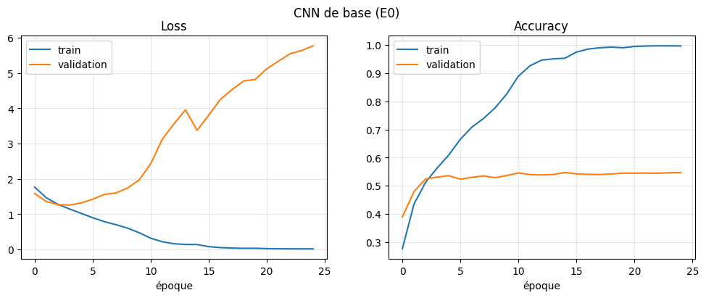
Résultats

Slide 10
Résulats
0.547
d'accuracy de validation pour le CNN de base, 0.137 de plus que le MLP (41,0 %),
Le CNN exploite mieux la structure de l'image que le MLP, mais le réseau ait du surapprentissage.
Pour remédier à ça, il faut régulariser
95,3 %
d'accuracy d'entraînement, contre seulement 54,7 % en validation

Slide 11
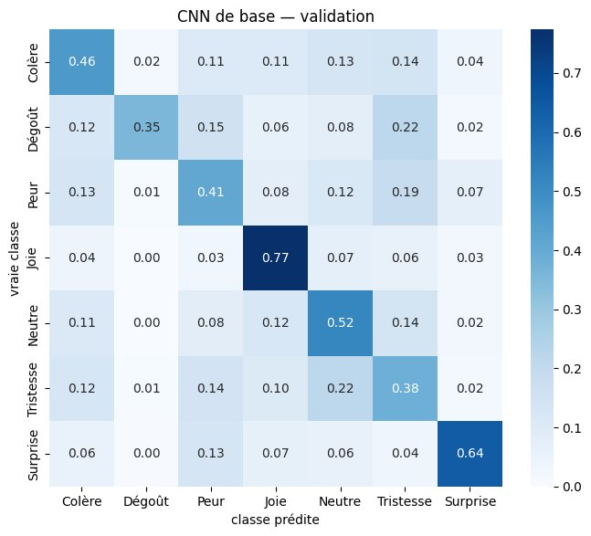
Analyse des résultats
Les mieux reconnues
Joie (F1 = 0,749) et Surprise (F1 = 0,674)
Les plus difficiles
Tristesse (0,397), Dégoût (0,407) et Peur (0,419)
Confusions fréquentes
Tristesse prédite Neutre : 22 %
Dégoût prédit Tristesse : 22 %
Peur prédite Tristesse : 19 %

Slide 12
Amélioration du CNN
E0
CNN de base
E1
+ Dropout
E2
+ Batch Normalization
Point de départ du CNN
0,25 après chaque bloc, 0,5 avant la couche de sortie.
Normalise les activations après chaque convolution.
E3
+ Data Augmentation
E4
Filtres × 2
E5
Meilleur modèle + Pondération des classes
Miroir, rotation, translation et zoom.
64, 128 et 256 filtres au lieu de 32, 64 et 128.
On part du meilleur modèle de E0 à E4 et on ajoute un poids par classe pour compenser les classes rares.

Slide 13
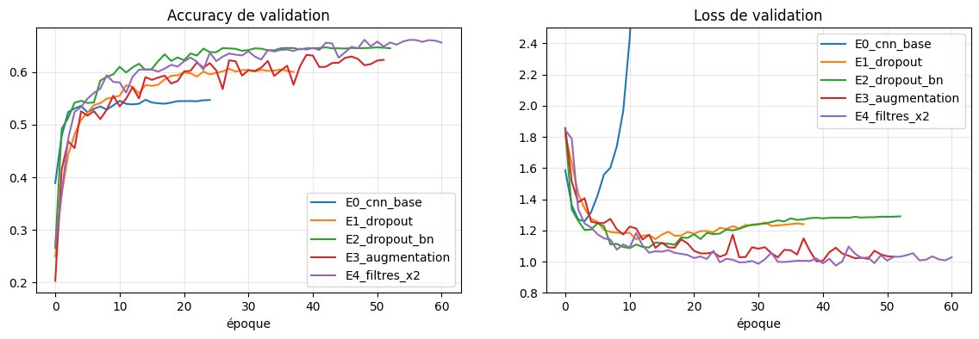
Résultats des améliorations du CNN
E1
+Dropout
E2
+Batch Norm
E3
+Augmentation
E4
Filtres x2
0.606
0.647
0.632
0.661

Slide 14
Tableau comparatif et choix du modèle
Modèle | Paramètres | Acc. train | Acc. val | Macro-F1 val | Écart train-val
MLP | 623 879 | 0,479 | 0,410 | 0,324 | 0,068
E0 · CNN de base | 1 468 135 | 0,953 | 0,547 | 0,514 | 0,406
E1 · + Dropout | 1 468 135 | 0,734 | 0,606 | 0,577 | 0,129
E2 · + Dropout + BatchNorm | 1 470 503 | 0,895 | 0,647 | 0,623 | 0,248
E3 · + Augmentation | 1 470 503 | 0,639 | 0,632 | 0,568 | 0,006
E4 · Filtres × 2 | 3 509 319 | 0,717 | 0,661 | 0,612 | 0,056
E5 · Pondération des classes | 3 509 319 | 0,637 | 0,642 | 0,597 | −0,005
On garde le modèle E2. Il possède le meilleur score macro-F1 en validation, c'est le meilleur critère dans notre cas (7 classes déséquilibrées).

Slide 15
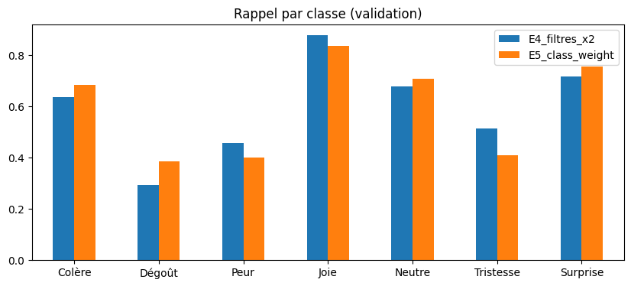
E5 : la pondération des classes
Classes qui progressent
Dégoût : 0,29 → 0,38
Colère : 0,64 → 0,68
Neutre et Surprise aussi
Classes qui reculent
Tristesse : 0,51 → 0,41
Peur : 0,46 → 0,40
Joie : 0,88 → 0,84
Poids de chaque classe
w_{k} = √( N / (7 × N_{k}) )
Dégoût : 3,07 · Joie : 0,75. La racine évite un poids 16 fois plus grand pour Dégoût.
Bilan : E5 non retenu
Accuracy 0,642 et macro-F1 0,597, inférieurs à E4 et E2.

Slide 16
Choix du modèle final
Pour le choix du modèle final qu'on conserve avant de le tester, on utilise le macro-F1 comme métrique
Modèle | Paramètres | Époques | Acc. train | Acc. val | Macro-F1 val | Écart train-val
MLP | 623 879 | 51 | 0.479 | 0,410 | 0,324 | 0,068
E0 · CNN de base | 1 468 135 | 25 | 0.953 | 0,547 | 0,514 | 0,406
E1 · + Dropout | 1 468 135 | 38 | 0.734 | 0,606 | 0,577 | 0,129
E2 · + Dropout + BatchNorm | 1 470 503 | 53 | 0.895 | 0,647 | 0,623 | 0,248
E3 · + Augmentation | 1 470 503 | 52 | 0.639 | 0,632 | 0,568 | 0,006
E4 · Filtres × 2 | 3 509 319 | 61 | 0.717 | 0,661 | 0,612 | 0,056
E5 · Pondération des classes | 3 509 319 | 042 | 0.637 | 0,642 | 0,597 | −0,005
On conserve le modèle E2 (Dropout + Batch Normalization), c'est le modèle avec le Macro-F1 le plus élevé sur le jeu de validation

Slide 17
Évaluation finale sur jeu de test
On évalue le modèle sur le jeu de test : 7178 images qui n'ont jamais été utilisées pour l'entraînement.
0.655
accuracy du modèle final
0.643
macro-F1 du modèle final

Slide 18
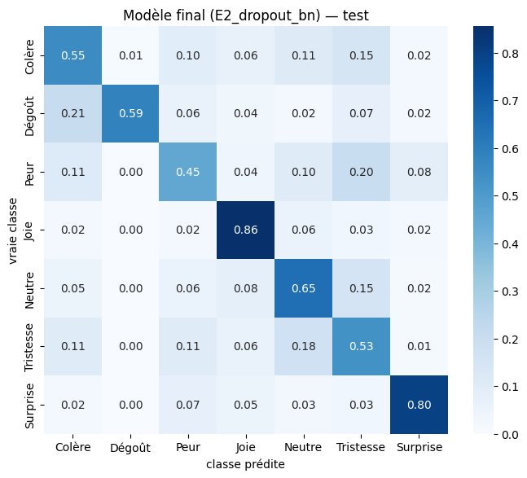
Évaluation finale sur jeu de test
Classes les mieux prédites
Joie : 0.86
Surprise 0.80
Neutre 0.65
Classes les moins bien prédites
Peur : 0.45
Tristesse : 0.53
Colère : 0.55
Classes les plus confondues
Dégoût -> Colère : 0.21
Peur -> Tristesse : 0.20
Tristesse -> Neutre : 0.18

Slide 19
Conclusion
Le CNN est nettement plus performant que le MLP
Certaines expreessions restent difficiles à indentifier
1
3
Le CNN, même "de base", est plus performant que le MLP, 0.55 d'accuracy contre 0.40 (0.52 à 0.32 de macro-f1)
L'architecture du CNN est donc nettement plus adaptée
La peur ou la tristesse sont les émotions les plus difficiles à identifier pour le CNN, avec des scores de 0.45 et 0.53
La régularisation fait une vraie différence
2
Avec du Dropout et du batch normalization on gagne 0.10 en accuracy et 0.12 en macro-F1

